Slide 1
Crowdfunding y Ecosistema Fintech
Asobancaria 17° Congreso de Derecho Financiero
Visión Jurídica con Enfoque Innovador
Felipe Lega Gutiérrez
Director - Unidad de Regulación Financiera URF

Slide 2
1
Marco de política de innovación financiera
2
Agenda Fintech URF

Slide 3
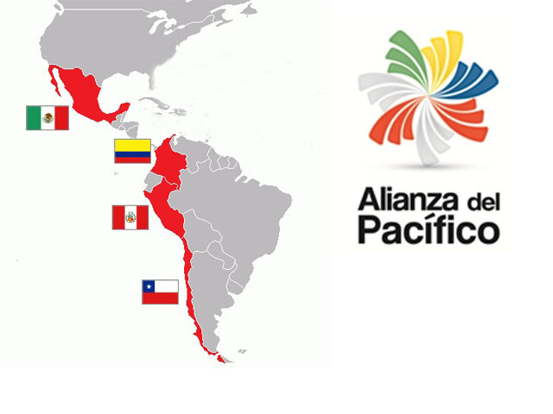
Marco de política de innovación
Principios orientadores para la regulación Fintech en la Alianza del Pacífico
Consejo de Ministros de Finanzas
Presidencia Pro Tempore Colombia 2017 / 2018

Slide 4
Objetivos y principios fintech AP
Fomentar innovación en la prestación de servicios financieros
Proporcionalidad basada en riesgos
Regulación por actividades
Integridad y estabilidad financiera
Preservar integridad y estabilidad financiera y protección al consumidor
Flexibilidad
Coordinación y cooperación
Promover competencia
Neutralidad tecnológica
Prevención de riesgos LAFT
Mayor inclusión y profundización financiera
Protección al consumidor

Slide 5
Principios fintech AP – Colombia
Crowdfunding
Estudio Sistema de Pagos
Proporcionalidad basada en riesgos
Gestión de riesgos
Reglas de conducta
Construcción de propuesta legislativa
Regulación por actividades
Integridad y estabilidad financiera
Flexibilidad
Coordinación y cooperación
Con la industria - CIIF
Con autoridades locales - CIIF
Regional - AP
Innova SFC
Neutralidad tecnológica
Prevención de riesgos LAFT
Viceministerio de la economía digital
Productos acotados por monto
Protección al consumidor
Estrategía Educación Financiera

Slide 6
1
Marco de política de innovación financiera
2
Agenda Fintech URF

Slide 7
2. Agenda Fintech URF
Crowdfunding
Proyecto de Decreto reglamenta la actividad de administración de sociedades de financiación colaborativa.

Slide 8
Contexto
85% de las mipymes del sector comercio-servicios no solicitan un crédito formal, 46% de estos dice que hay falta de oferta y un 25% se abstiene por el exceso de trámites (ANIF, 2017).
Implementación del crowdfunding en Colombia tiene gran potencial para generar nuevas fuentes de financiación para mipymes y promover desarrollo del sector fintech.
A mayo de 2018, en el programa ALDEA de iNNpulsa de 90 empresas en etapa de financiamiento, solo 13 lograron recursos.
El 80% de los emprendimientos que se acercan a Apps.co de MINTIC lo hacen en busca de capital para sus proyectos.

Slide 9
Contexto
Estrategia de Inclusión financiera
Promover el uso de servicios financieros
Educación Financiera
Inclusión Financiera rural
Financiación MiPYMES
Tipología de crowdfunding de inversión se adecua al marco regulatorio.
Engrana con los objetivos de política de llevar recursos a las MiPYMES y fomentar participación de inversionistas retail en el mercado de valores.
Donación
Recompensa
Préstamo
Inversión
Frecuencia de montos de emisión deuda privada (13-17)
Crowdfunding
VC semilla
Capital de riesgo
y menor…?

Slide 10
Actividad de financiación colaborativa
Actividad
Conecta un número plural de aportantes con receptores que solicitan financiación para proyectos productivos.
Medios
A partir de una infraestructura electrónica.
A través de la emisión de valores.
SECCIÓN 02.
Autorizados
$
$
$
Entidades de objeto exclusivo, las bolsas de valores, los sistemas de negociación o registro de valores.
$
$
$

Slide 11
Sociedades de Financiación Colaborativa
Regulación proporcional a la naturaleza de la actividad, imponiendo deberes y prohibiciones en aspectos claves para un desarrollo sostenido.
FUNCIONES
DEBERES
PROHIBICIONES
Clasificar y publicar PP.
Administrar infraestructura para poner en contacto a aportantes y receptores.
Recaudo de recursos a través de entidades vigiladas y de forma segregada.
Proveer información transparente, objetiva y oportuna de los PP.
Contar con mecanismos de monitoreo de límites.
Divulgar políticas sobre conflictos de interés.
Prestar asesoría o asegurar retornos.
Administrar recursos u otorgar prestamos.
Participar como aportante o receptor.
Segundo mercado.

Slide 12
Proyectos Productivos
Plazo máximo para la consecución de los recursos hasta 6 meses.
Deberán contar con un número plural de aportantes determinado por la sociedad de financiación colaborativa.
Tres mil (3.000) SMMLV – Aportantes no calificados.
Diez mil (10.000) SMMLV – Con la participación de al menos un aportante calificado.
Puede financiarse en más de una sociedad de financiación colaborativa.
Si no se alcanza el % mínimo de financiación, devolución de recursos máximo de treinta (30) días.

Slide 13
Receptores
Emiten valores (capital o deuda).
No aplica RNVE.
Descripción completa del PP incluida, destinación de los recursos que se reciban y el porcentaje del proyecto productivo financiado.
Sin prospecto ni oferta pública.
Suministra información de su empresa y socios.
Responsable de la integridad, veracidad, y actualización de la información que debe suministrar

Slide 14
Aportantes
Entregar a la plataforma:
Información para conocimiento del cliente
Declaración de renta y estados financieros
Suscribir formato de vinculación en el cual se advierta:
Proyectos no son autorizados ni supervisados por la SFC
Recursos no están garantizados por Fogafin
Informar cualquier acto que implique la transferencia o limitación de los derechos derivados de su inversión.
$
$
$
$
$
$

Slide 15
2. Agenda Fintech URF
Pagos Electrónicos
Estudio sobre los sistemas de pago de bajo valor y su regulación.

Slide 16
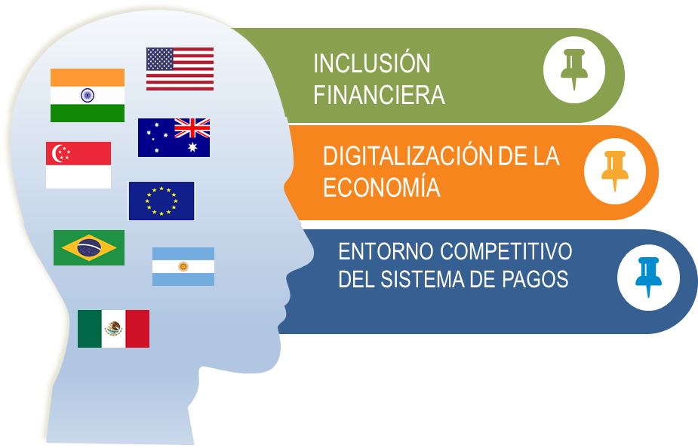
SPBV: HERRAMIENTA DE POLÍTICA
INNOVACIÓN
INTEROPERABILIDAD
ACCESO
ADQUIRENCIA
COMPETENCIA
Tarifas
ESTRUCTURA
Finalidad
AGREGADORES
Gateway
Transparencia
Gobierno corporativo
SEGURIDAD
Entidades de pago
Estándares

Slide 17
Propuestas
ESTRUCTURA
GOBIERNO CORPORATIVO
Aproximación basada en actividades: qué, quiénes y cómo.
Definir actividad de adquirencia y no solo para EC.
Reconocimiento Gateway y Agregador.
Unificar regulación (sistema abierto y SPBV).
Miembros independientes en JD (régimen de inhabilidades e incompatibilidades y al menos 50%).
Comités de acceso y de tarifas.
Adopción de P&P conflictos de interés.
Reglamento de ASPBV público.
TRANSPARENCIA
ACCESO
Revelar comisiones y costos del procesamiento.
Acceso a redes y servicios de C&L.
Revelar criterios.
Posibilidad de acceso escalonado o proporcional a las operaciones realizadas.
INTEROPERABILIDAD
SEGURIDAD
Esfuerzos de la industria pero no vinculantes.
Posibilidad de crear comité público privado.
Solicitamos propuestas para priorizar agenda.
Principio de finalidad de la transacción.
Liquidación en BR y en el siguiente ciclo.

Slide 18
Plan de socialización: mesas público-privadas
GATEWAYS Y AGREGADORES
REGLAS ASPBV
ADQUIRENCIA
Agosto 14/18
Agosto 21/18
Agosto 28/18

Slide 19
2. Agenda Fintech URF
Estudio de Innovación
Pertinencia de ley fintech en Colombia.

Slide 20
Estudio de innovación
Principios y objetivos de política (AP)
Flexibilidad en el proceso de autorización de entidades vigiladas (Sandbox)
Ecosistema Fintech: Participación de entidades supervisadas en capital de empresas Fintech
Facultad de regular por actividad: dinamismo regulatorio.
...

Slide 21
Institucionalidad
CIIF
Sub - Fintech
Multilaterales
AP
CRC
Regulador
Bancos
Fintech
Registraduría
Mintic
Supervisor
INNOVACIÓN
La innovación en el sistema financiero trasciende los actores tradicionales y es necesario ampliar los participantes para lograr un ecosistema de pagos integral y sostenible.
Los avances individuales deben converger en instancias de coordinación que nos permitan conocer y avanzar de manera conjunta.

Slide 22
Crowdfunding y Ecosistema Fintech
Asobancaria 17° Congreso de Derecho Financiero
Visión Jurídica con Enfoque Innovador
Felipe Lega Gutiérrez
Director - Unidad de Regulación Financiera URF

